Slide 1

Riester mit der WWK
= Riester Mit rendite
Senior-Consultant Gunnar Ittershagen

Slide 2


Ihre WWK-Betreuer
Michael Ganter
Maklerbetreuer
Tel: 0171 22 07 046
michael.ganter@wwk.de
Gunnar Ittershagen
Consultant
Tel: 0172 89 17 056
gunnar.ittershagen@wwk.de

Slide 3
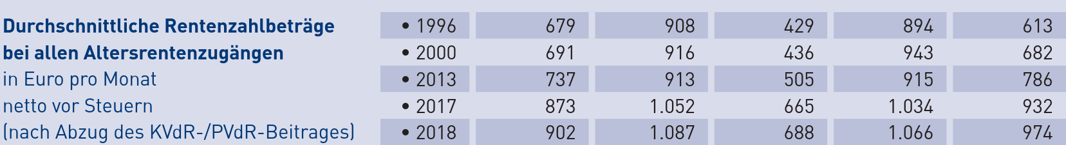

GRV: Was bekommt durchschnittlich ein Neu-Rentner?
Quelle: DRV 2019

Slide 4
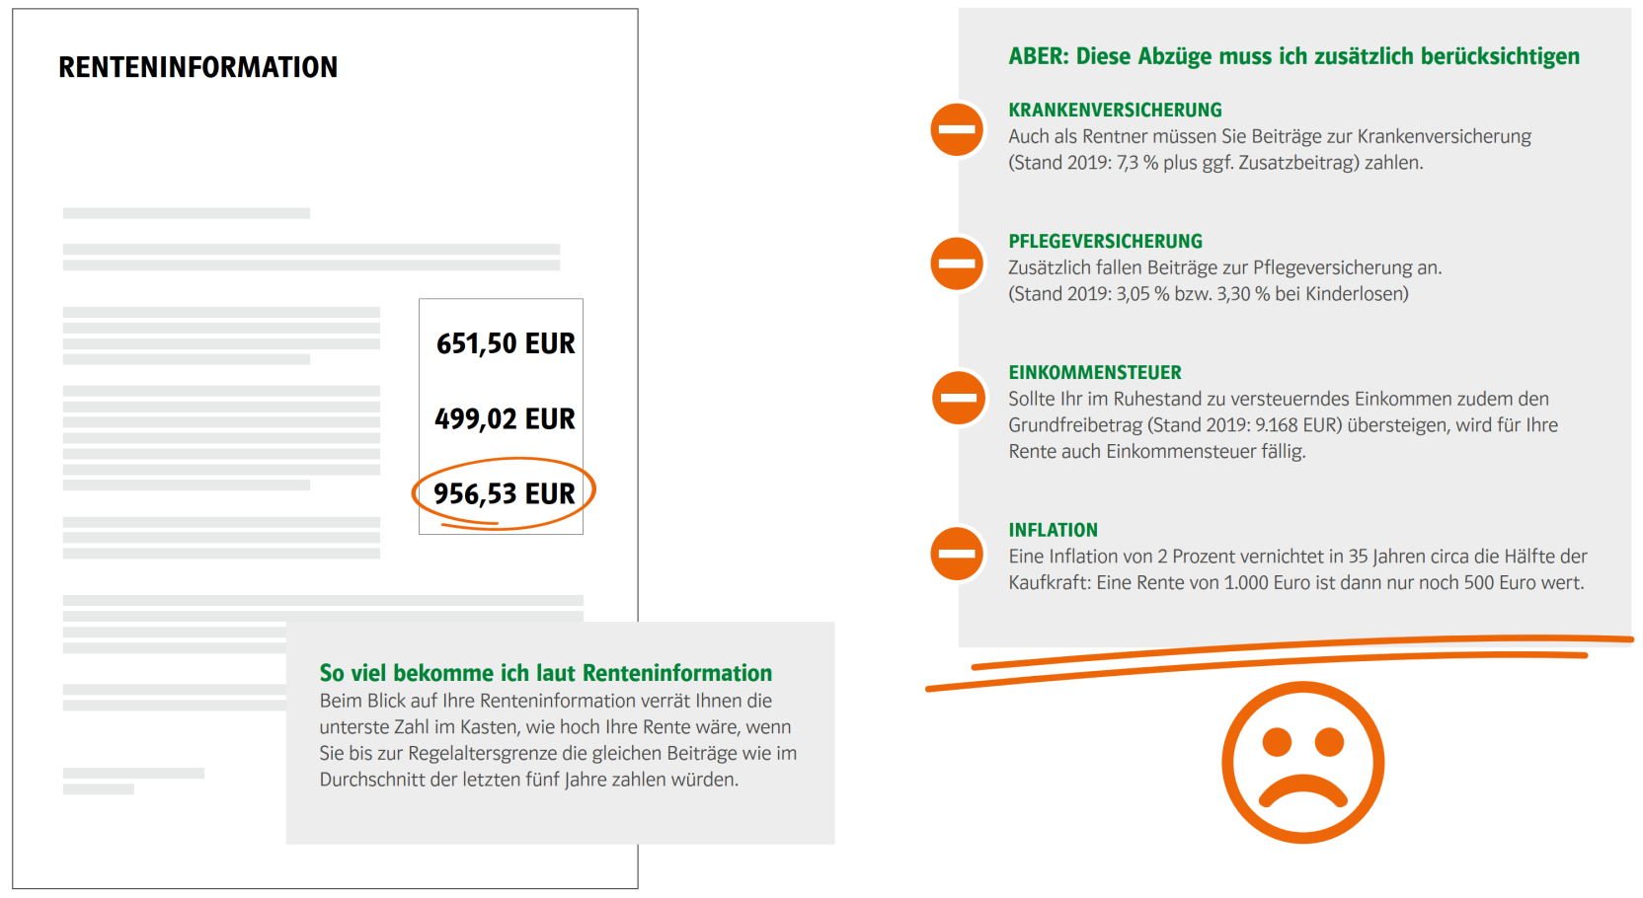
Ausgangssituation – was von der Rente übrig bleibt…

Slide 5
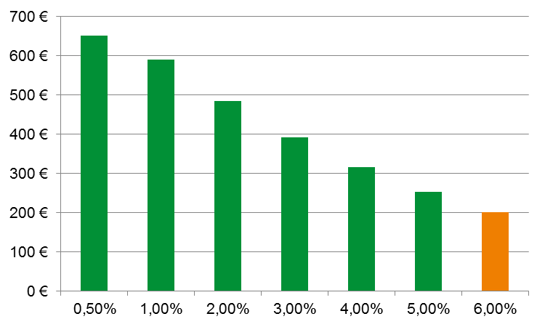
Fakten brauchen Lösungen
…Rendite, aber wie? Bei „null % Zinsen“!
Single, 30 Jahre, Brutto 3.000 EUR
Wunschrente nach heutiger Kaufkraft 1.955 EUR
Gesetzliche Nettorente 1.122 EUR
Rentenlücke mit 67 833 EUR
(ohne Berücksichtigung von Inflation)
Erforderliche Sparrate bei jährlicher Verzinsung (0,5-6 %)
Um die wachsende Rentenlücke
auszugleichen bedarf es entweder:
- höherer Beiträge oder
- höherer Renditen
realistische Sparrate
Beispielhafte Darstellung! Quellen:
AvantiBeratung und AvantiAngebot (01/2018);
gar. Rentenfaktor je 10.000 EUR: 26,21 EUR (mit nat. RGZ)

Slide 6

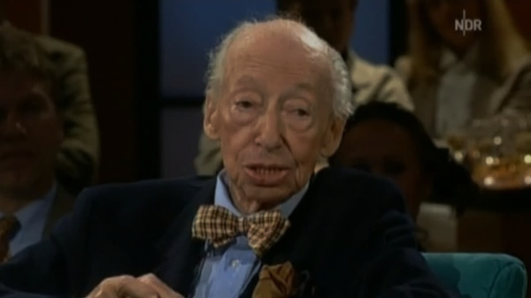
„Der Altmeister“: Geld- & Sachwerte
Besitzer von Zinspapieren schlafen gut.
?
Besitzer von Aktien essen gut!
Quelle: André Kostolany, Kostolanys Wunderland von Geld und Börse
Hinweis: Frühere Wertentwicklungen, Simulationen oder Prognosen sind kein verlässlicher Indikator für künftige Wertentwicklungen.

Slide 7

Zinsen: „EZB – das tut weh!“
Leitzins 0,0%
Strafzins - 0,5%
Ab dem 1. November wird die EZB monatlich Papiere für 20 Milliarden Euro erwerben
Quelle: www.ecb.eu
Hinweis: Frühere Wertentwicklungen, Simulationen oder Prognosen sind kein verlässlicher Indikator für künftige Wertentwicklungen.

Slide 8

Bierpreis: Inflation auf der Wies‘n
Jahr | Preis pro Maß (in DM) | Preis pro Maß (in €)
1988 | 6,60 | 3,37
2018 |  | 11,10
+229 %
…und da soll noch einer sagen er braucht keine Rendite!
Zuwachs im DAX 1988 bis 2018:
+893 %
Quelle: https://www.oktoberfest2018.de/bierpreise.htm DM-Preise umgerechnet mit 1,95583 in Euro, DAX 30.06.1988: 1.063, DAX 28.12.2018: 10.559
Hinweis: Frühere Wertentwicklungen, Simulationen oder Prognosen sind kein verlässlicher Indikator für künftige Wertentwicklungen.

Slide 9
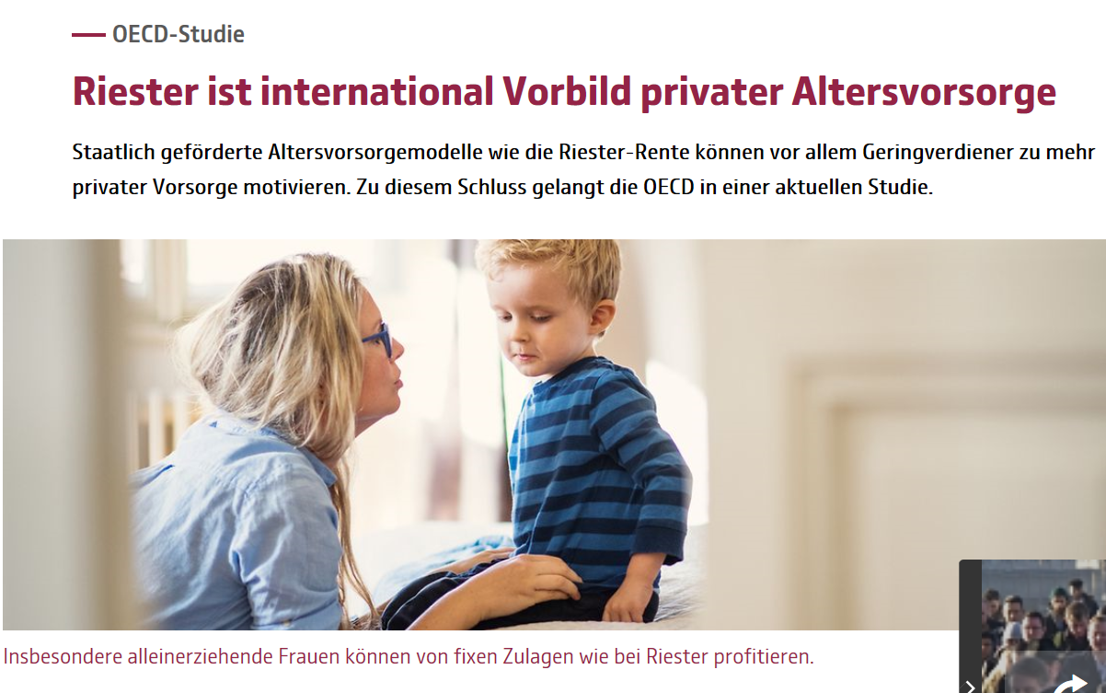
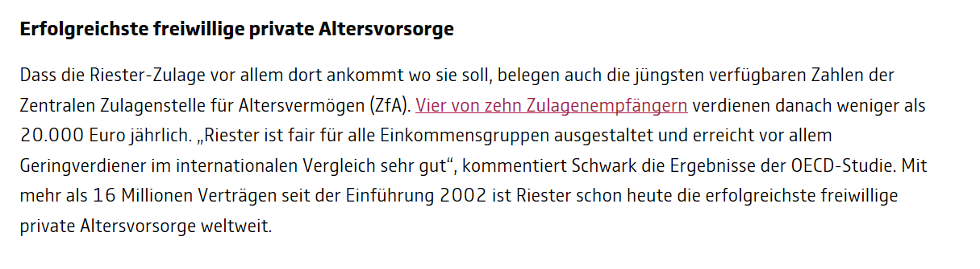
Wie wird Riester-Rente „von außen“ bewertet?
Quelle: gdv.de

Slide 10
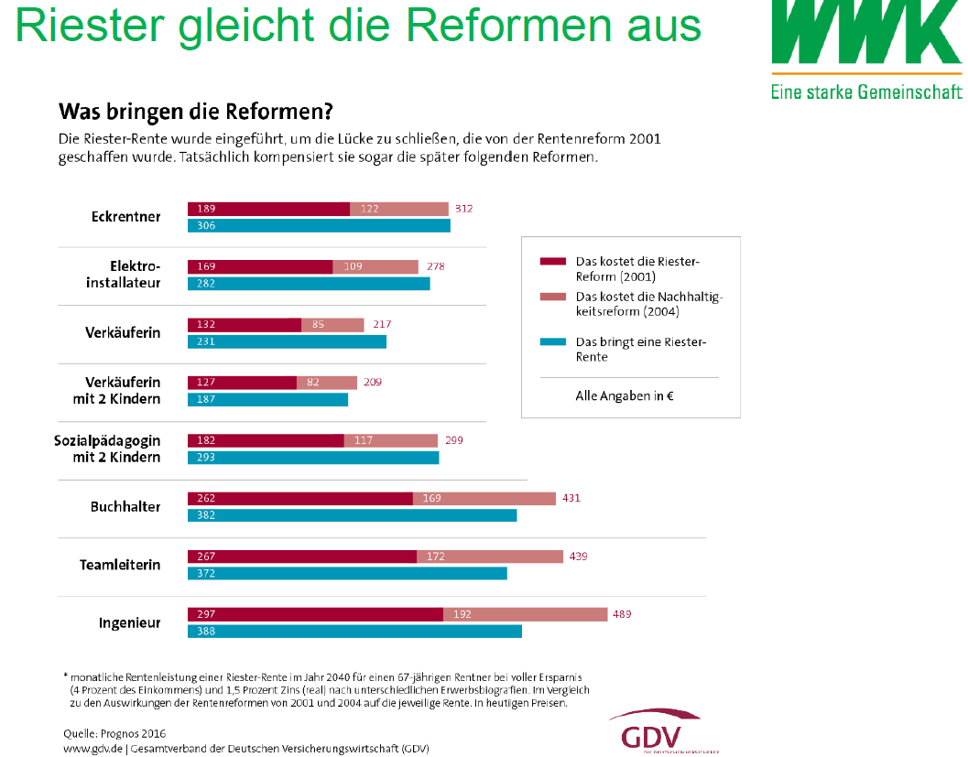

Slide 11

Riester-Förderung – Beispielrechnung I
Beispiel: - Frau (30) mit Kind (geb.: 01.02.2008)
- Einkommen: 1.800 € p. M.
1.800 € Einkommen monatl.
21.600 € Jahreseinkommen
4 % 864 € Sparleistung (Brutto)
- 175 € Grundzulage
- 300 € Kinderzulage
389 € Eigenaufwand p.a.
Förderquote 1. Jahr: 55 Prozent
Beispielhafte Darstellung

Slide 12
Riester-Förderung – Beispielrechnung II Förderquote – 42% p.a.
Beispiel: - Mann (30) ohne Kind
- Einkommen: 50.000 € p.a.
- Gesamtjahresbeitrag: 2.100 EUR / Eigenbeitrag: 160,42 EUR mtl.
Als „Vollzahler“ maximale Steuervorteile nutzen
realer Eigenbeitrag
1.212 EUR
(101 EUR mtl.)
Steuervorteil
713 EUR
Zulage
175 EUR
Beispielhafte Darstellung, Stand 12.2017

Slide 13
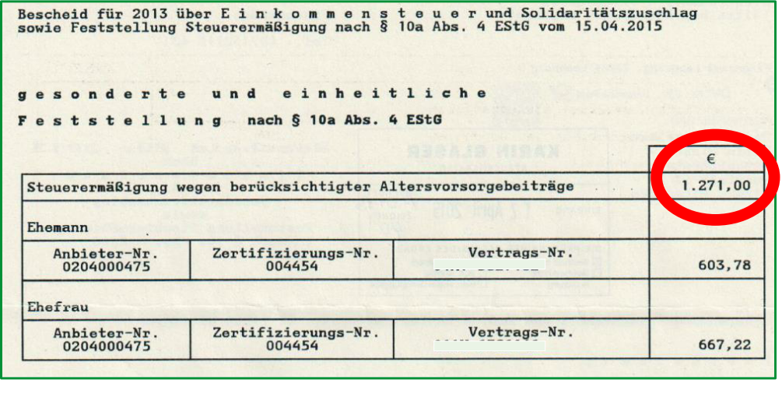
Statt Null-Zins – Förderung ist die neue Rendite

Slide 14
Warum ist Riester attraktiv? Riesterförderquotenüberblick
 | Rentenversicherungs- pflichtiges Vorjahreseinkommen | Grundzulage | Kinderzulage | Zusätzliche Steuerersparnis | Eigenbeitrag | Gesamtbeitrag Eigenbeitrag + Zulagen | Förderquote
Alleinstehend ohne Kind | 15.000 € | 175 € |  |  | 425 € | 600 € | 29,17%
 | 25.000 € | 175 € |  | 125,99 € | 825 € | 1.000 € | 30,10%
 | 40.000 € | 175 € |  | 438,11 € | 1.425 € | 1.600 € | 38,32%
 | 50.000 € | 175 € |  | 695,76 € | 1.825 € | 2.000 € | 43,54%
 | 75.000 € | 175 € |  | 802,45 € | 1.925 € | 2.100 € | 46,55%
Alleinstehend, ein Kind (geboren vor 2008) | 15.000 € | 175 € | 185 € |  | 240 € | 600 € | 60,00%
 | 25.000 € | 175 € | 185 € |  | 640 € | 1.000 € | 36,00%
 | 40.000 € | 175 € | 185 € | 167,98 € | 1.240 € | 1.600 € | 33,00%
 | 50.000 € | 175 € | 185 € | 410,87 € | 1.640 € | 2.000 € | 38,54%
 | 75.000 € | 175 € | 185 € | 592,47 € | 1.740 € | 2.100 € | 45,36%
Ehepaar, ohne Kinder, ein Rentenversicherungspflichtiger | 15.000 € | 350 € |  |  | 310 € | 660 € | 53,03%
 | 25.000 € | 350 € |  |  | 710 € | 1.060 € | 33,02%
 | 40.000 € | 350 € |  | 102,15 € | 1.310 € | 1.660 € | 27,24%
 | 50.000 € | 350 € |  | 270,13 € | 1.710 € | 2.060 € | 30,10%
 | 75.000 € | 350 € |  | 438,11 € | 1.810 € | 2.160 € | 36,49%
Ehepaar, ein Kind (geboren nach 2008), ein Rentenversicherungspflichtiger | 15.000 € | 350 € | 300 € |  | 120 € | 770 € | 84,42%
 | 25.000 € | 350 € | 300 € |  | 410 € | 1.060 € | 61,32%
 | 40.000 € | 350 € | 300 € |  | 1.010 € | 1.660 € | 39,16%
 | 50.000 € | 350 € | 300 € |  | 1.410 € | 2.060 € | 31,55%
 | 75.000 € | 350 € | 300 € | 59,02 € | 1.510 € | 2.160 € | 32,83%
Ehepaar, zwei Kinder (geboren nach 2008), ein Rentenversicherungspflichtiger | 15.000 € | 350 € | 600 € |  | 120 € | 1.070 € | 88,79%
 | 25.000 € | 350 € | 600 € |  | 120 € | 1.070 € | 88,79%
 | 40.000 € | 350 € | 600 € |  | 710 € | 1.660 € | 57,23%
 | 50.000 € | 350 € | 600 € |  | 1.110 € | 2.060 € | 46,12%
 | 75.000 € | 350 € | 600 € |  | 1.210 € | 2.160 € | 43,98%

Slide 15

Faktoren für Riester-Rente
RR = Rentenkapital x Rentenfaktor
      10.000
Beispiel:
  171.762,28 € x 29,11 = 500 EUR
  10.000

Slide 16
Faktoren für Riester-Rente
hohes Rentenkapital
hohe Rentenfaktoren

Slide 17
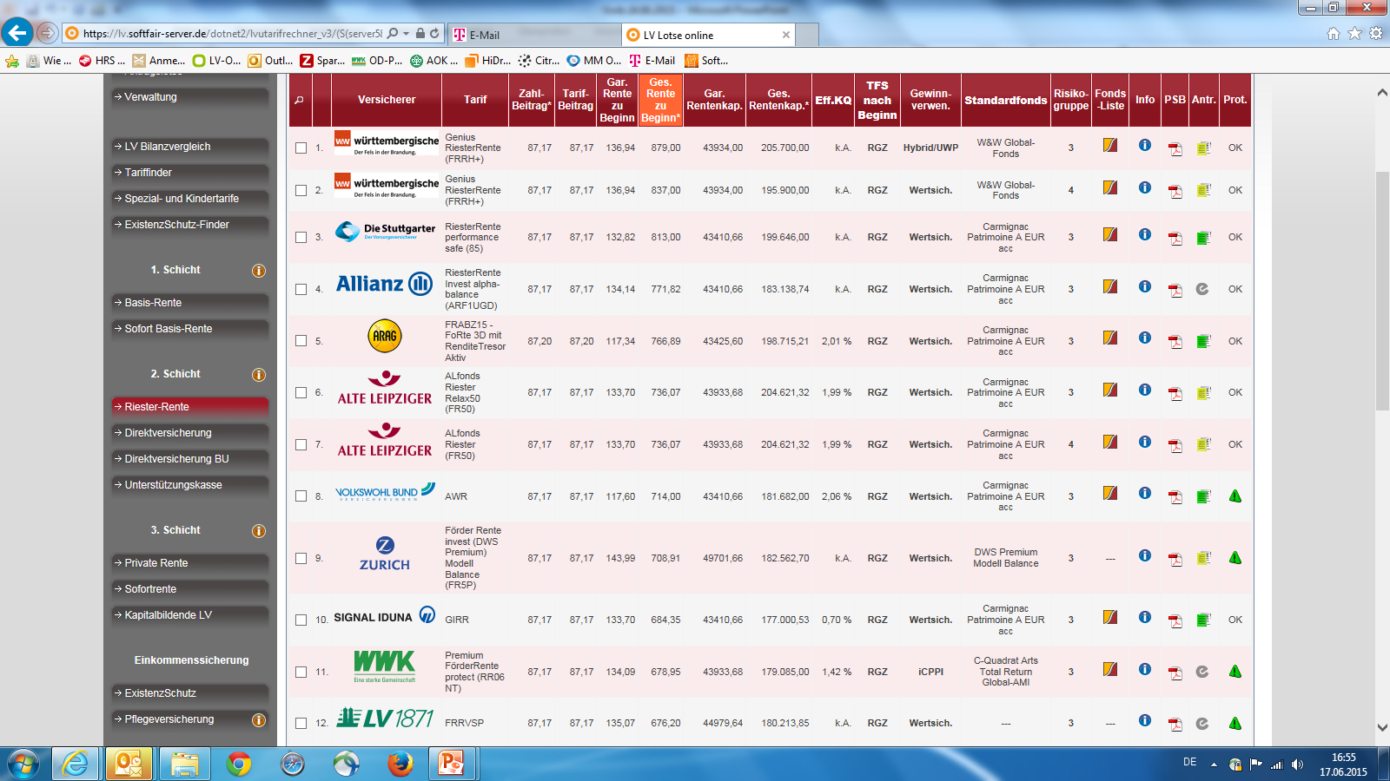
Vergleichsberechnungen: Immer sinnvoll?
Wie aussagekräftig sind Vergleiche bei
Altersversorgungstarifen?

Slide 18
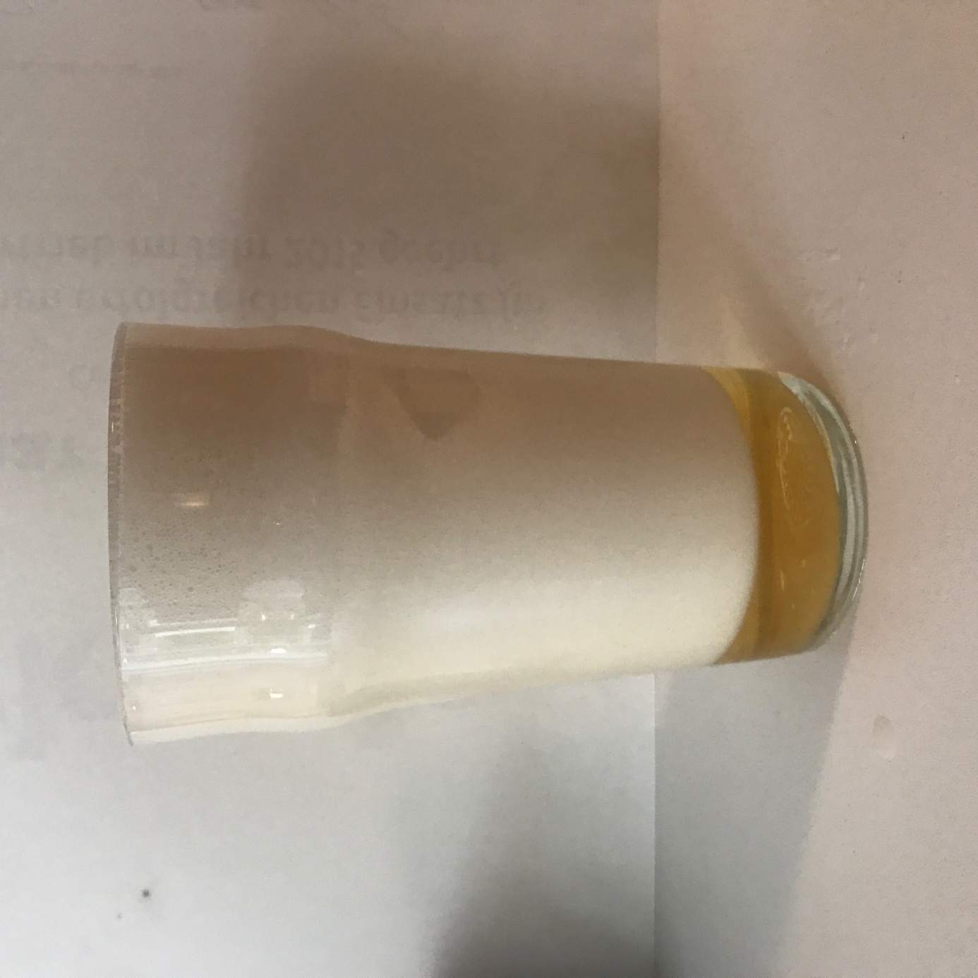
Wie viel Schaum sollte im Glas sein? oder:
Wie viel sollte bei einem Riester im Aktienfonds sein?
Deckungsstock- &
Garantiefondsanteil
Aktienfonds-Anteil

Slide 19
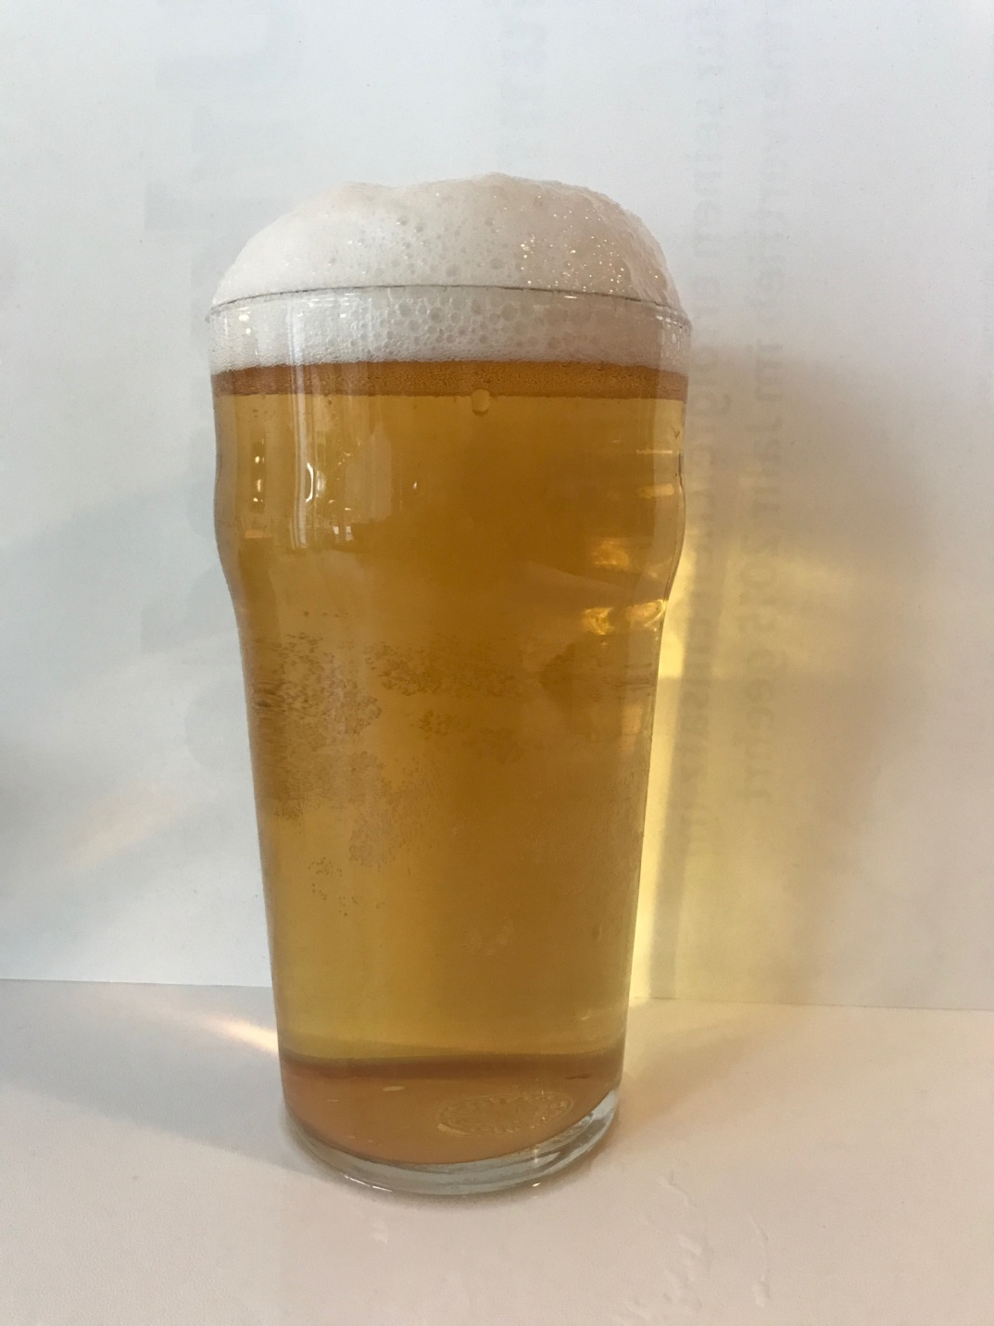
Wie viel Schaum sollte im Glas sein? oder:
Wie viel sollte bei einem Riester im Aktienfonds sein?
Deckungsstock-Anteil
Aktienfonds-Anteil

Slide 20


Garantiemodelle im Überblick
i-CPPI
- Einklang von
Rendite und
Sicherheit
Variable Annuities
- Tragfähigkeit der
Garantie
- Emittentenrisiko
Dynamische Hybridprodukte
- Aktualität
- Hohe Aktienquote
sehr unrealistisch
Index-Policen
- Meist nur Kursindex (ohne Dividenden)
- Mtl. cap wird jährlich neu festgelegt
- Partizipations-quoten werden jährlich neu festgelegt
Garantiefonds-konzepte
- Kollektivproblem
- Aktualität
Konventionelle RV
- Anlage fast aus-
schließlich im
Deckungsstock
- Aktienquote sehr
gering

Slide 21

Dynamische Wertsicherungsmodelle
Sparbeitrag
Sparbeitrag
Sparbeitrag
Sparbeitrag
Sparbeitrag
Die Aufteilung ist u. a. abhängig von:
Entwicklung der Kapitalmärkte
Garantiehöhe
Garantiezeitpunkt bzw. Restlaufzeit
Deckungs-kapital
Garantie-fonds
Fonds-anlage
Beitragsgarantie

Slide 22
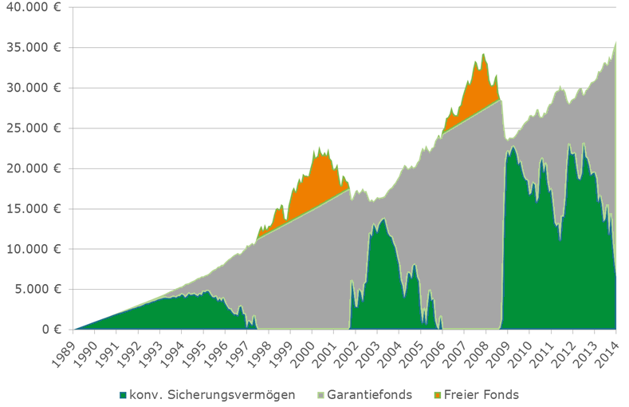

Aufteilung der Beiträge bei einem 3-Topf-Hybrid
Sind 6% realistisch?
22

Slide 23
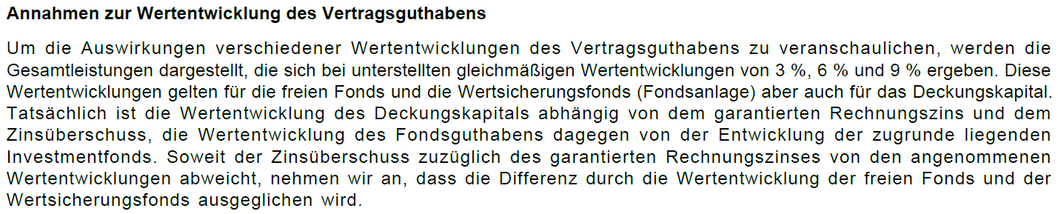
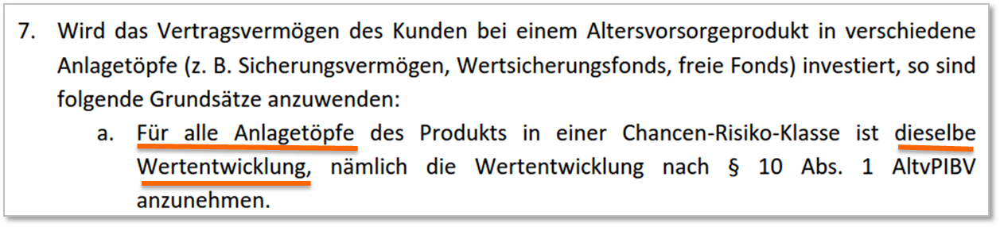
Was bringen Hochrechnungen?
Quelle: Versorgungsvorschlag aus 01/2018
Quelle: Auszug aus PIA Allgemeinverfügung

Slide 24
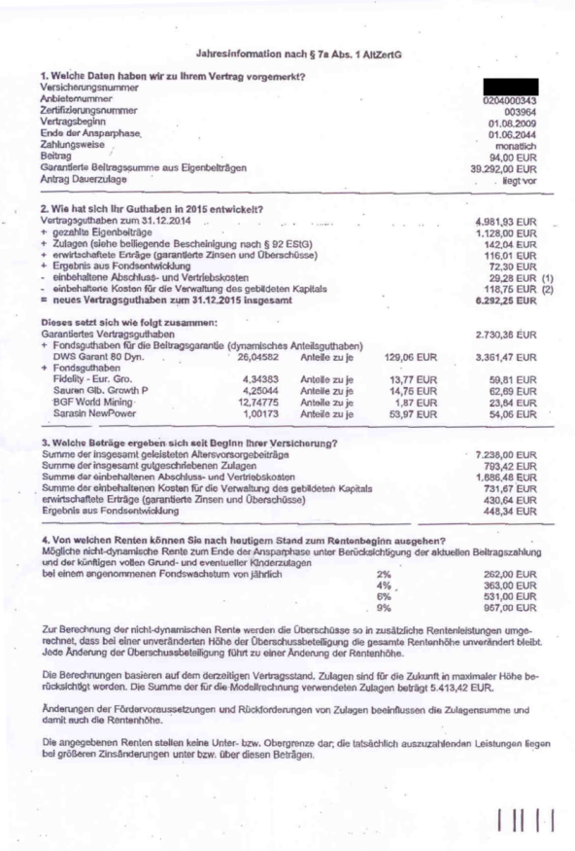
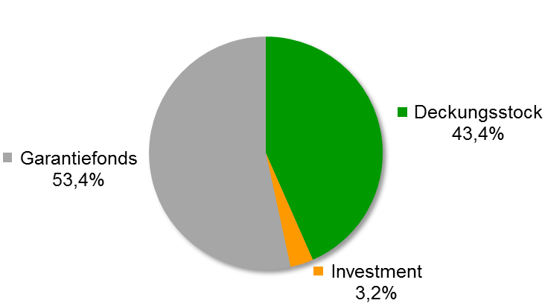
Beispiel I: Wertmitteilung 3-Topf-Hybrid
Beginn: 09.2009
Stand: 31.12.2015
Laufzeit: 35 Jahre
Beitrag: 94,00 EUR
All In: 8.031,42 EUR
Wert 12.2015: 6.292,25 EUR

Slide 25


Slide 26

Vermögensaufbau in Produkten mit Garantien
Freie Fondsanlage
Garantie-fonds
Deckungs-stock
kollektiv
maßgefertigte Lösung = i-CPPI

Slide 27
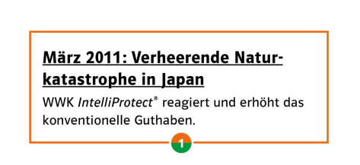
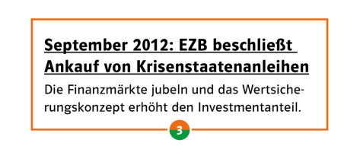
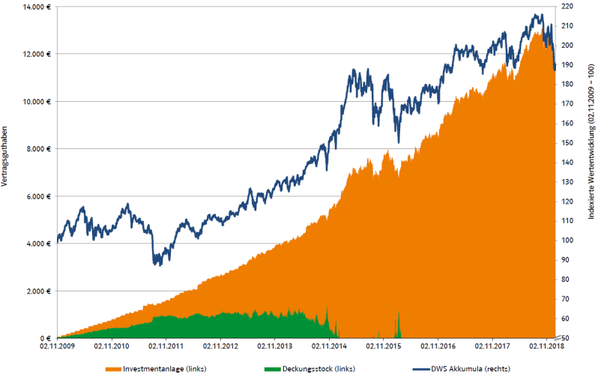
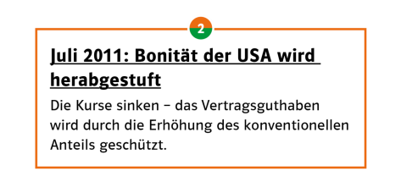





So reagiert WWK IntelliProtect®
Schematische Darstellung der Funktionsweise
März 2011: Verheerende Naturkatastrophe in Japan
WWK IntelliProtect® reagiert und erhöht das konventionelle Guthaben
November 2016: Trump-Rally
Die Finanzmärkte jubeln und das Wertsicherungskonzept bleibt voll im Investmentanteil investiert
Januar 2016: China-Krise
Die Kurse fallen – das Vertragsguthaben wird durch die kurzfriste Erhöhung des konventionellen Anteils geschützt
Tarif RR01 NT, Eintrittsalter des Kunden: 25, Alter zum Ende der Grundphase: 65, entspricht einer Laufzeit der Grundphase von 40 Jahren,
Beitrag: 100€ mtl. zuzüglich 154€ Grundzulage p.a., gewählter Fonds: DWS Akkumula, Betrachtungszeitraum: 02.11.2009 – 31.12.2018

Slide 28
Vertragsverläufe Riester
… der Beweis
Tarif | Beginn / Alter VN | BZD | Beitrag | Beiträge + Zulagen + KapÜ. | Übertragung Anbieter-wechsel | Guthaben | In der Fonds-anlage | Investitions-quote 09.2018
RR01 | 01.11 / 34 | 32 | 90,00 | ‭11.443‬ | - | 12.661 | 12.661 | 100%
RR04 | 01.13 / 36 | 31 | 112,17 | 21.261 | 7.855 | 24.112 | 24.112 | 100%
RR06 | 12.15 / 37 | 30 | 112,17 | 15.875 | 9.059 | 16.802 | 13.688 | 84%
RR06 | 12.15 / 33 | 33 | 5,00 | 3.312 | - | 2.532 | 2.064 | 79%
RR08 | 03.17 / 33 | 34 | 112,17 | 7.251 | 3.690 | 6.325 | 2.900 | 53%
RR08 | 02.17 / 30 | 38 | 20,00 | 2.243 | 1.314 | 2.087 | 1.288 | 60%
RR08 | 03.17 / 23 | 44 | 81,87 | 2.981 | - | 2.205 | 577 | 28%
RR08 | 04.17 / 46 | 21 | 162,16 | 28.465 | 23.441 | 28.777 | 13.234 | 47%
Investitions-quote 01.2019
90%
94%
65%
68%
36%
50%
17%
32%
Investitions-quote 04.2019
100%
100%
81%
82%
45%
61%
21%
44%
Investitions-quote 07.2019
100%
100%
82%
81%
46%
62%
26%
46%
Stand 07/2019 (Vermittler-Informations-Portal)

Slide 29
Happy Birthday IntelliProtect®
…Start 01.12.2009 mit iCPPI Motor

Slide 30
Blick in den Rückspiegel

Slide 31
Blick in den Rückspiegel…
Ein Börsenjahr hat ca. 250 Handelstage
…. wie oft hat iCPPI seit Vertragsbeginn aktiv eingegriffen?
Transaktionen Durchschnittliche Ordergröße
2339 Transaktionen an ca. 2500 Börsentagen

Slide 32
…stark volatile Zeiten
Katastrophe in Japan 2011
1 Woche 2 Monate
Griechenland-Krise 2015 – 7 Monate
Handelskrieg 2018
4 Monate

Slide 33
….erfordern schnelle Reaktionen
Handelskrieg
4 Monate
36 Käufe über 22 % des Guthabens
Griechenland-Krise
7 Monate
80 Käufe über 72 % des Guthabens
Katastrophe Japan
1 Woche
2 Käufe über 2 % des Guthabens
Katastrophe Japan
1 Woche
7 Verkäufe über 10 % des Guthabens
Griechenland-Krise
7 Monate
73 Verkäufe über 82 % des Guthabens
Handelskrieg
4 Monate
48 Verkäufe über 34 % des Guthabens

Slide 34
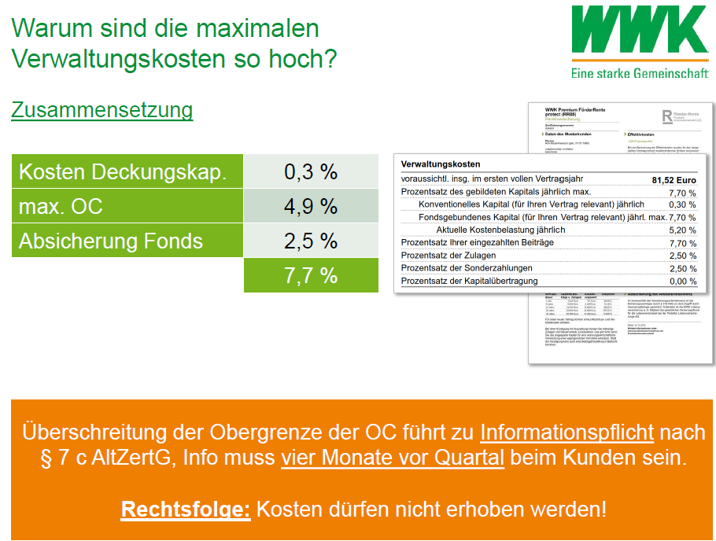

Slide 35
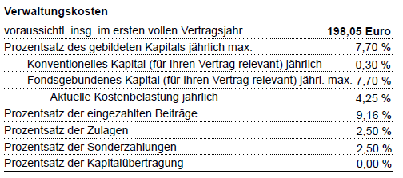
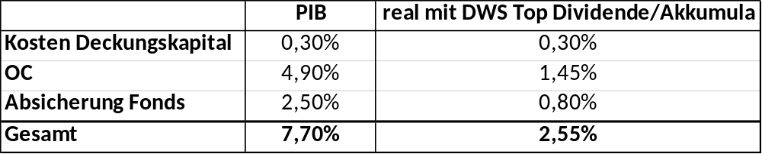
Warum sind die maximalen Verwaltungskoten so hoch?

Slide 36
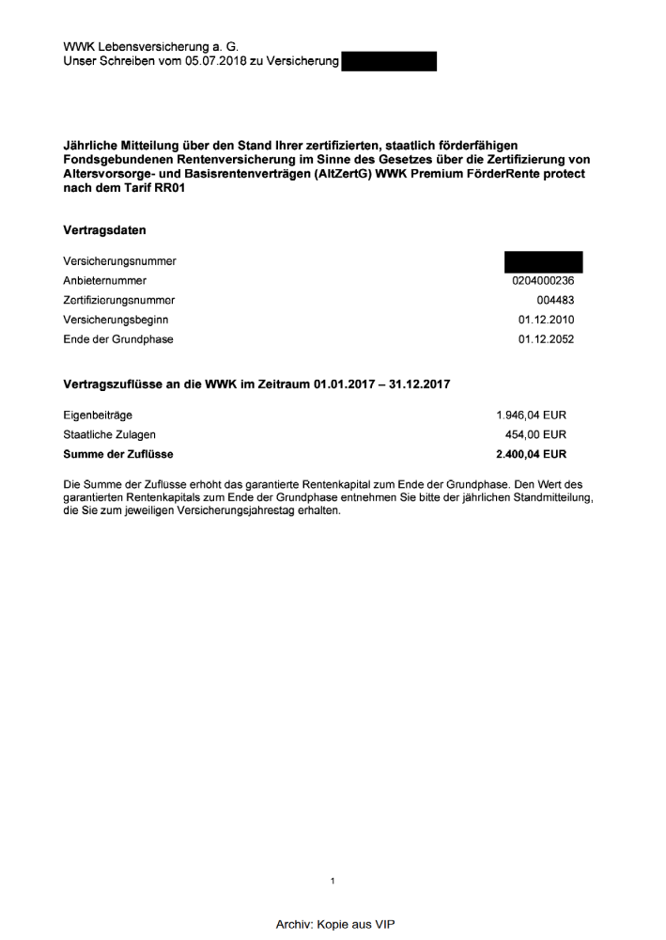
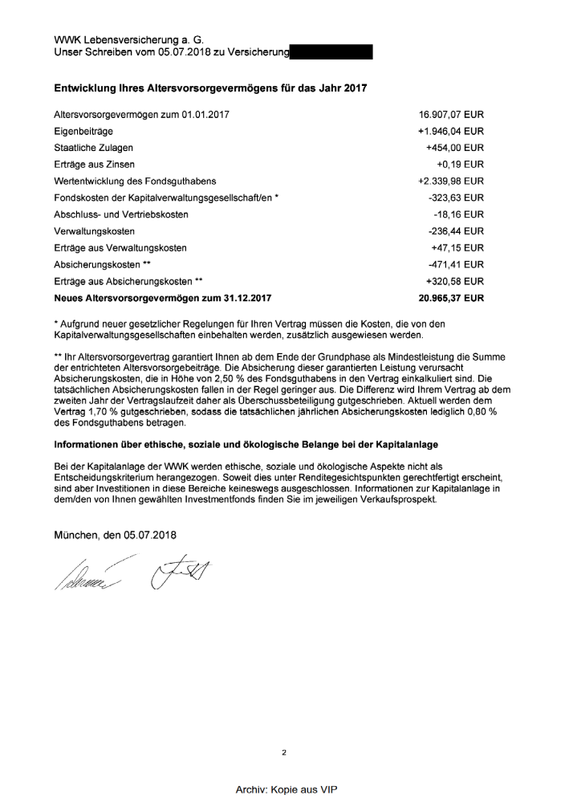
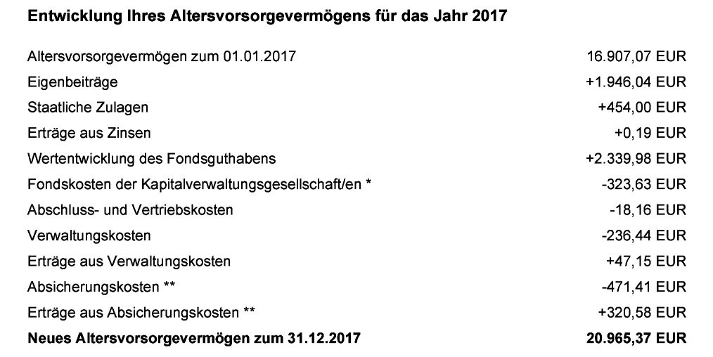
2018: Kundeninfo nach § 7aAltZertG

Slide 37
Wie hoch wird meine Rente sein?
Die Rentenhöhe ist abhängig von:
  Höhe des erzielten Kapitals bei Rentenbeginn
  Inkl. Überschüsse
    Inkl. Beteiligungen an Bewertungsreserven
    z.B. 100.000 €
  Garantierten Rentenfaktor (pro 10.000,-€)
    Todesfallschutz in der Rentenphase
    Sterbetafel
    Rechnungszins
    z.B. RF = 30
Beispiel-Rente: 300 €

Slide 38
Damit aus Vorsorge Versorgung wird
Garantierte monatliche Rentenleistung
Entwicklung der garantierten Rente je 10.000 € Policenwert seit 1987
Einmalige 100%ige Rentengarantie
- Harter Rentengarantiefaktor ohne Treuhänderklausel
- Auf das gesamte Verrentungskapital inklusive aller Zuzahlungen
- Mit Besserstellungsoption
Seit 1987 sind die Rentengarantiefaktoren bei
Frauen um 44 % und Männern um 54 % gefallen!
➲ Jetzt Werte sichern!
ADSt87R
DAV1994R
DAV2004R
WWK2012R Unisex
*) aktuelle und unverbindliche Angabe mit Stand 20. Juli 2016
Monatsrente ab Alter 65 für 10.000 € Rentenkapital (keine Rentengarantiezeit)

Slide 39
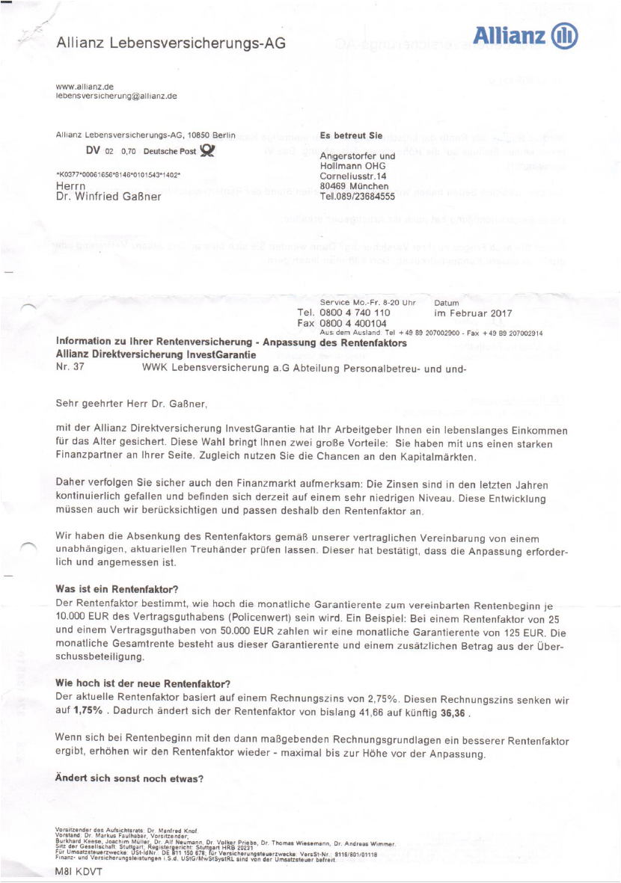
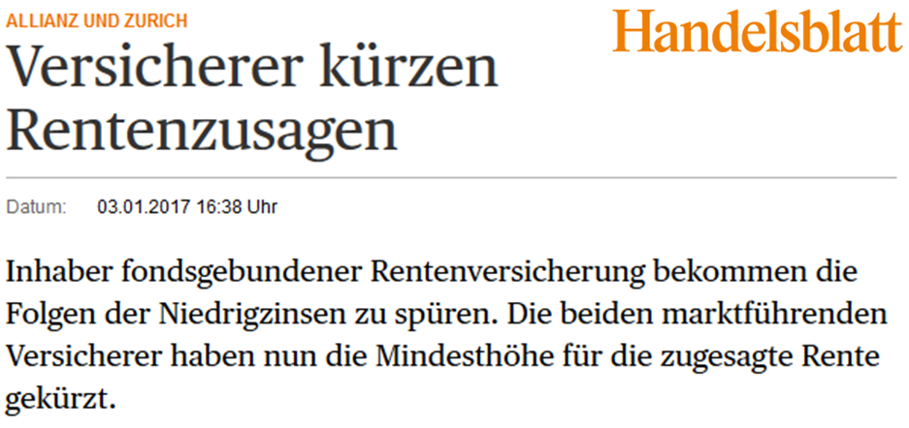

Allianz, AXA, Zurich…
… mit freundlicher Genehmigung
von Dr. Winfried Gaßner
Leiter WWK Produktmanagement
-13%

Slide 40
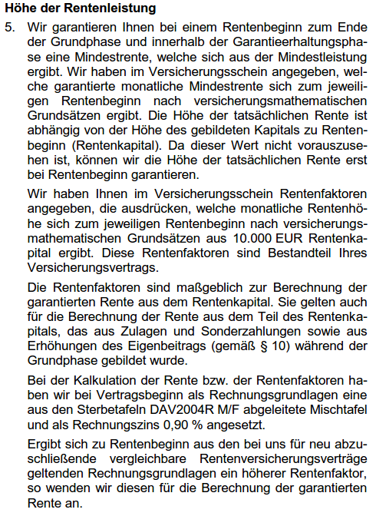
WWK Rentengarantiefaktoren IntelliProtect®
…es geht auch anders – harte Bedingungen RR08 §1 Nr. 5
zu 100% auf das gesamte Vertragsguthaben inkl. Beitragserhöhungen
harte Garantie
inkl. Besserstellungs-option

Slide 41


Todesfallleistung in der Ansparphase
Rentenfaktoren: Auf was?
RGF auf Gesamtguthaben oder eingezahlte Beiträge?
Geld
Zeit

Slide 42

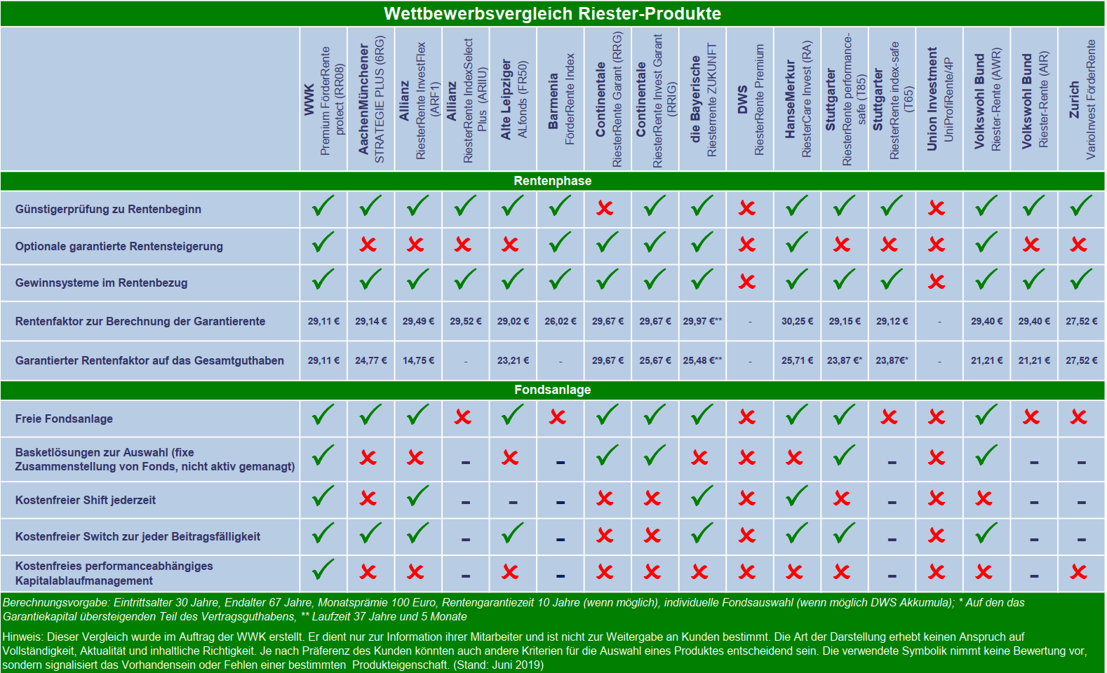
Infinma Riestervergleich 2019

Slide 43
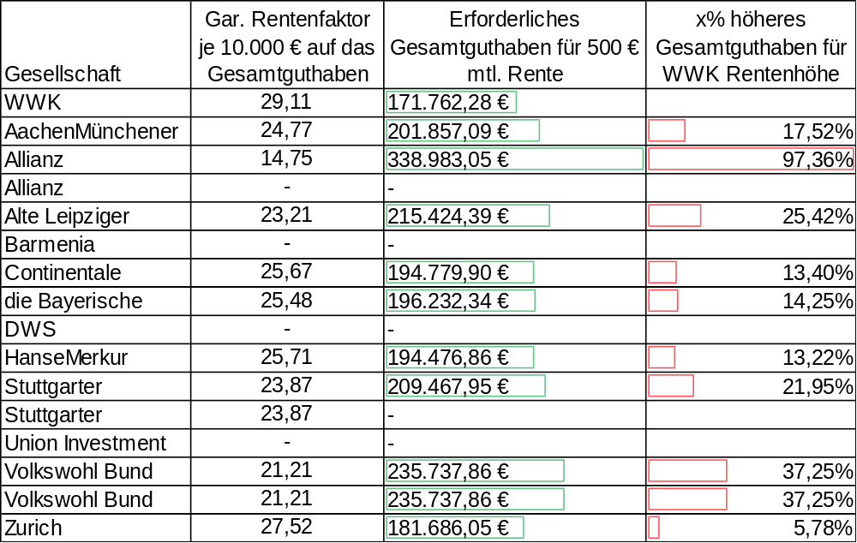

Rentenfaktoren auf das Gesamtguthaben
…Wortakrobatik richtig protokollieren!
WWK garantierter Rentenfaktor Gesamtguthaben 29,11 €
Mögliche Ablaufleistung 171.762,28 €
Garantierte monatliche Rente 500,00 €
Beispiel Mitbewerber:
Erforderliche Ablaufleistung bei Rentenfaktor: 25,67 €? 194.779,90 €
…also müsste die Ablaufleistung 13,4% höher sein um ebenfalls 500 EUR garantierte monatliche Rente zu erreichen!
Quelle: eigene Recherchen
Notes:
Marktübersicht Conti - WWK

Slide 44

Fondssparpläne & Verrentung
Situation 2002:
Bei Einführung Riester-Rente
Rente = Rentenfaktor x 10 ???
10.000 €
Erwerb einer
Rentenversicherung
Rentenfaktor 2002: 38
Rente:
ca. 380 €
100.000 €
angespartes Kapital
90.000 €
Auszahlplan
Zahlung durch
Rentenversicherung
30. Lj.
67. Lj.
85. Lj.

Slide 45
Fondssparpläne & Verrentung
Situation heute
Rente = Rentenfaktor x 10 ???
Rentenfaktor 2018: 30
25.000 €
Erwerb einer
Rentenversicherung
Rente:
ca. 300 €
100.000 €
angespartes Kapital
75.000 €
Auszahlplan
Zahlung durch
Rentenversicherung
30. Lj.
67. Lj.
85. Lj.

Slide 46
Fondssparpläne & Verrentung
Situation 2040:
Rente = Rentenfaktor x 10 ???
Rentenfaktor 2040: 20
40.000 €
Erwerb einer
Rentenversicherung
Rente:
ca. 200 €
100.000 €
angespartes Kapital
60.000 €
Auszahlplan
Zahlung durch
Rentenversicherung
30. Lj.
67. Lj.
85. Lj.

Slide 47
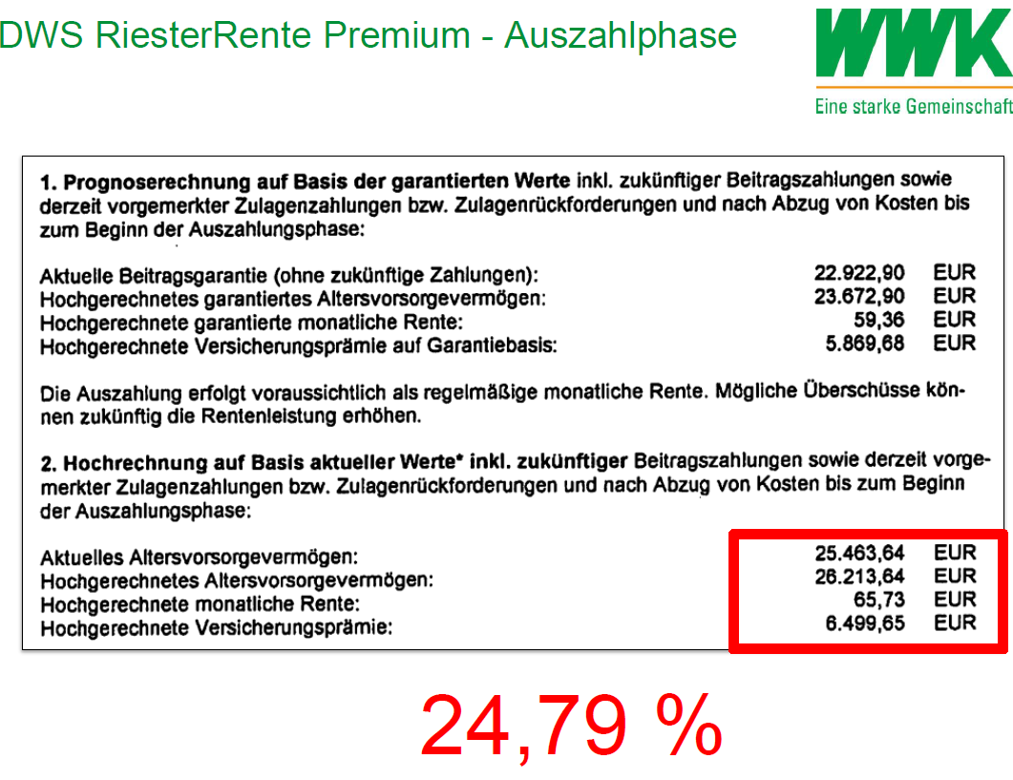

Slide 48
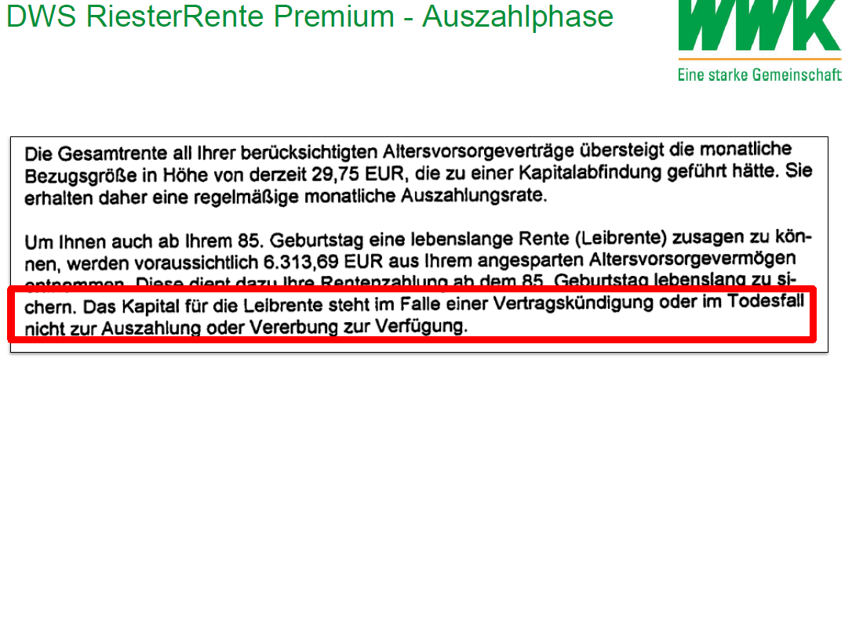

Slide 49
Vielen Dank für ihre Aufmerksamkeit.
WWK Versicherungen

Slide 50

Rechtshinweise
Diese Präsentation wurde von der WWK Versicherungsgruppe erstellt und wir behalten uns sämtliche Rechte daran vor.
Die im Rahmen dieser Präsentation verwendeten Folien geben unsere aktuelle Einschätzung auf der Basis der derzeit geltenden Gesetze und ihrer Auslegung wieder (in Abhängigkeit des Zeitpunktes der Erstellung). Die Präsentation erhebt keinen Anspruch auf Vollständigkeit. Sie ist damit weder geeignet, eine Beurteilung im konkreten Einzelfall abzuleiten, noch kann sie als Basis für vertragliche Vereinbarungen herangezogen werden. Durch die Überlassung der Präsentation wird eine Haftung unseres Unternehmens gegenüber dritten Personen in keiner Weise begründet. Das Geltendmachen von Ansprüchen jeglicher Art ist ausgeschlossen.
WWK Lebensversicherung a.G. Vorstand: Jürgen Schrameier (V.) Rainer Gebhart, Dirk Fassott Vorsitzender des Aufsichtsrats: Prof. Dr.-Ing. habil. Kurt Rößner Sitz München Registergericht München HR B 211 St. Nr. 143/108/40018 | WWK Allgemeine Versicherung AG Vorstand: Jürgen Schrameier (V.) Rainer Gebhart, Dirk Fassott Vorsitzender des Aufsichtsrats: Dr. Klaus Otto Sitz München Registergericht München HR B 5553 St. Nr. 143/108/40026 | WWK Vermögensverwaltungs und Dienstleistungs GmbH Geschäftsführer: Dirk Fassott Sitz München Registergericht München HR B 76323 St. Nr. 143/208/60971 | WWK Pensionsfonds AG Vorstand: Ansgar Eckert, Dirk Fassott, Karl Ruffing, Heinrich Schüppert Vorsitzender des Aufsichtsrats: Dr. Friedrich Hebeisen Sitz München Registergericht München HR B 146295 St. Nr. 143/108/40034
Konten: Postbank München (BLZ 700 100 80) 7 00-804, IBAN: DE28 7001 0080 0000 7008 04, BIC: PBNKDEFF Bayern LB München (BLZ 700 500 00) 35 540, IBAN: DE96 7005 0000 0000 0355 40, BIC: BYLADEMM
Hausanschrift: Marsstraße 37, 80335 München, Telefon (0 89) 51 14-0, Fax (0 89) 51 14-23 37, E-Mail: info@wwk.de, www.wwk.de

